Slide 1
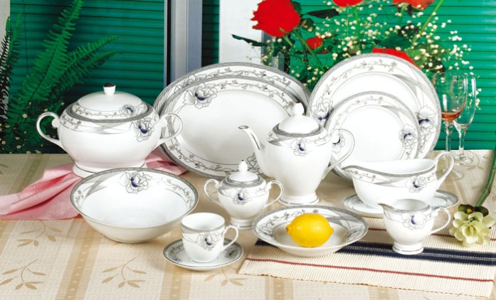
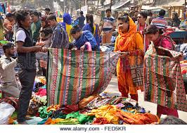
স্বাগতম

Slide 2



শিক্ষক পরিচিতি
মোঃ আতিকুল ইসলাম
সহকারী প্রধান শিক্ষক
চতুল উচ্চ বিদ্যালয়
বোয়ালমারী#ফরিদপুর।

Slide 3


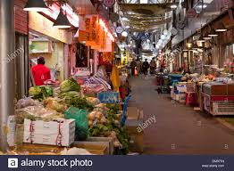


শ্রেণিঃ- নবম
বিষয়-গণিত
অধ্যায়-২য়
সময়- ৫০ মিনিট
atiqul060@gmail.com

Slide 4
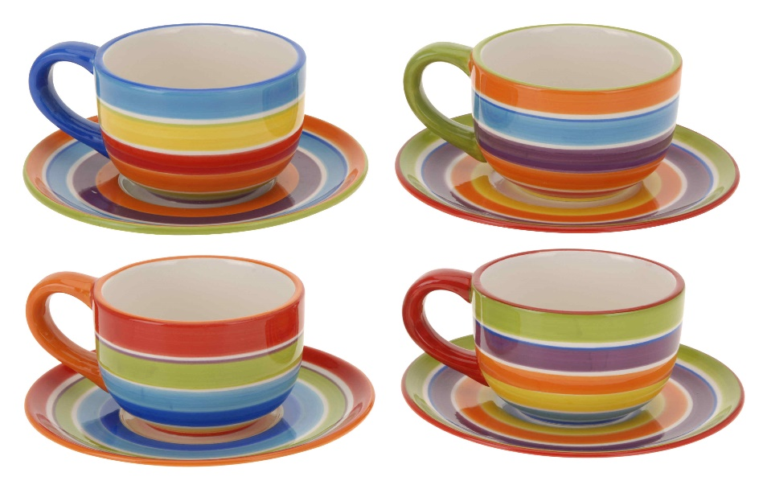
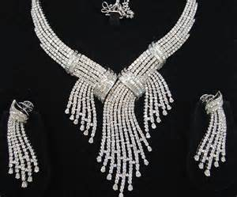
এসো কিছু ছবি দেখি
কাপের সেট
গহনার সেট

Slide 5

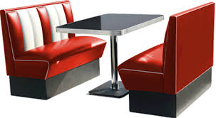
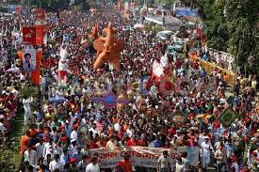
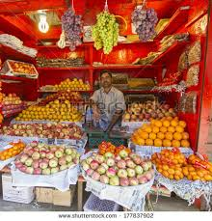
চাবির সেট
সোফা সেট

Slide 6
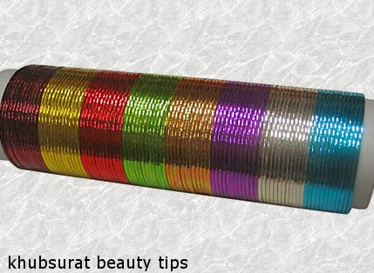

চুরির সেট
মোবাইল সেট

Slide 7
তোমরা কি দেখতে পেলে?

Slide 8
পাঠ শিরোনাম
সেট

Slide 9
শিখনফল
সেট কী তা বলতে পারবে।
সেট প্রকাশের প্রতীক জানতে পারবে।
সেট প্রকাশের পদ্ধতি বর্ণনা করতে পারবে।

Slide 10
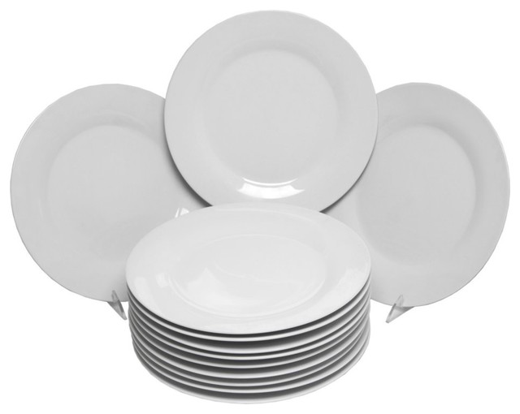
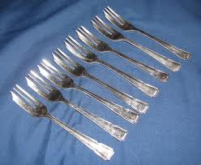
প্লেট সেট
চামিচ সেট

Slide 11
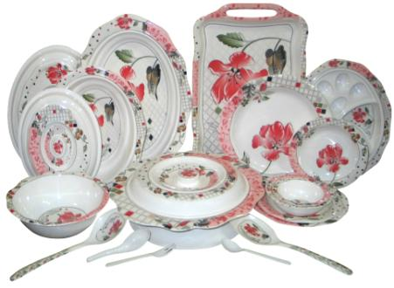
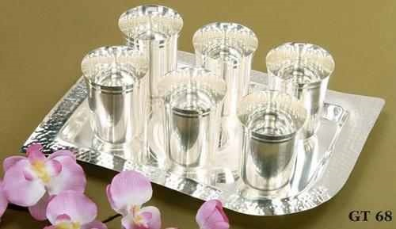


সেট =
মেলামাইনসেট
গ্লাসসেট
বই সেট
বাস্তব বা চিন্তা জগতের সু –সংজ্ঞায়িত বস্তুর সমাবেশ বা সংগ্রহকে সেট বলে ।

Slide 12
সেট প্রকাশের প্রতীক
∪ = union set = সংযোগ সেট
∩ = intersection set = ছেদ সেট
U= Universal set = সাবিক সেট
= Empty set = ফাঁকা সেট
A′ = Complement of a set = পূরক সেট
∈ = element = উপাদান
= subset = উপসেট
- = proper subset = প্রকৃত উপসেট
ϕ
⊂
⊂

Slide 13



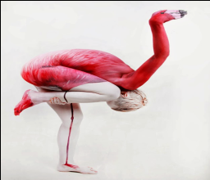
সেট প্রকাশের পদ্ধতি
,
,
পাখিদের সেট
,
তালিকা পদ্ধতি
সেট গঠন পদ্ধতি

Slide 14
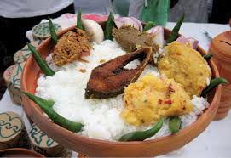
একক কাজ
U= {a, b, c, d, e, f, g, h}
A={a, b, c,} হলে, A' এর মান নির্ণয় কর ।
B={d, e, g} হলে,B' এর মান নির্ণয় কর ।

Slide 15

দলীয় কাজ
সমস্যা-1
{xεN:x, 36 এর গুণনীয়ক এবং 6 এর গুণিতক}। সেটটিকে তালিকা পদ্ধতিতে প্রকাশ কর।
{3,5,7,9,11} সেটটিকে সেট গঠন পদ্ধতিতে প্রকাশ কর।
সমস্যা-2

Slide 16
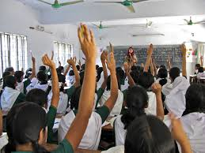
মূল্যায়ন
১। সেট কাকে বলে?
২। সেট প্রকাশের পদ্ধতি কয়টি ?
৩। পদ্ধতি দু’টির নাম কী কী?

Slide 17

বাড়ির কাজ

Slide 18
A={a, b, c, d}, B={c, d, e, f},
c = {b, c, f, g} হলে,
প্রমাণ কর যে, A ∩ (B ∪ C)
= (A ∩ B ) ∪ (A ∩ C )

Slide 19

আল্লাহ হাফেজ

